Slide 1
Қоректену
Тақырып:Тағамдық заттар құрамынан С дәруменді анықтау
8 сынып биология

Slide 2
Оқу мақсаты:
8.1.2.7 азық-түлік құрамындағы С дәруменін анықтау
Бағалау критерийлері:
азық – түлік құрамындағы С дәруменін анықтайды;
шырын үлгілеріндегі С дәруменінің мөлшері туралы болжамын жасайды.
Notes:
<number>

Slide 3
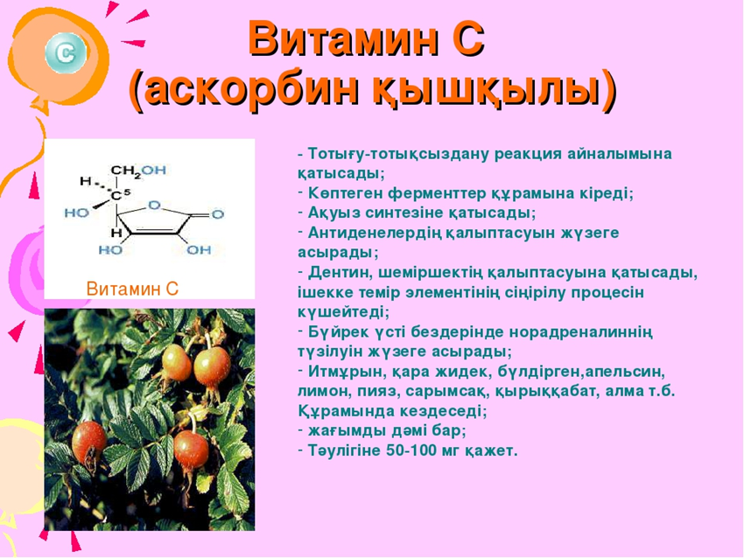
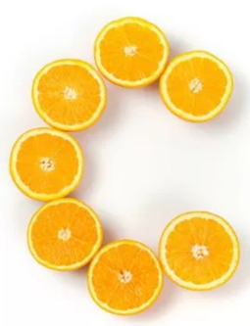
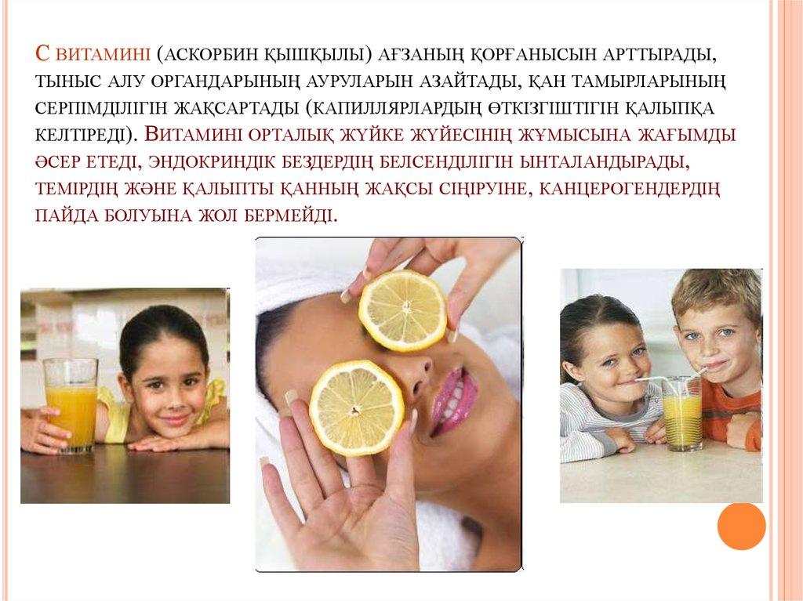
С дәрумені
дәрумені (аскорбин қышқылы) ағзаның қорғанысын арттырады.
-тыныс алу мүшелері ауруларын азайтады
-қан тамырлардың серпімділігін жақсартады,
-орталық жүйке жүйе жұмысын жақсартады
-эндокриндік бездердің белсенділігін арттырады
-рак ауруларының пайда болуына жол бермейді,

Slide 4
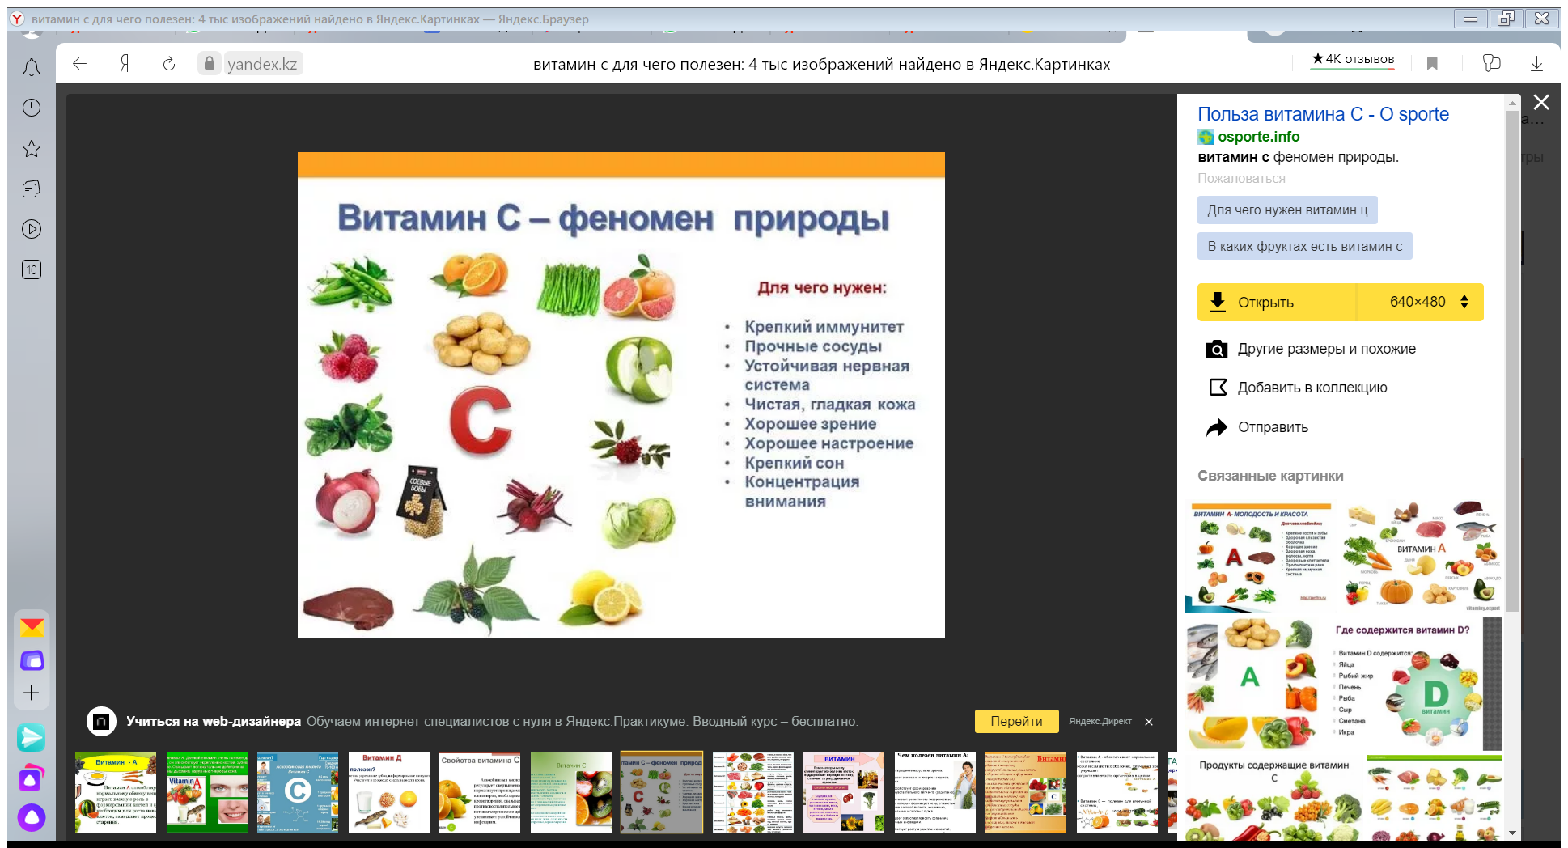
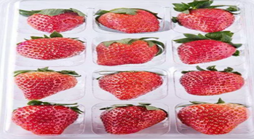
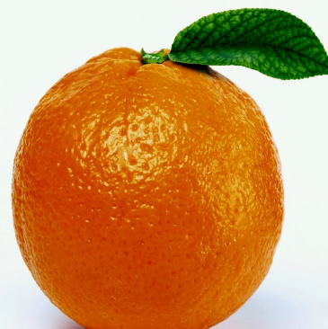
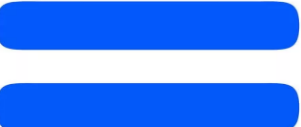
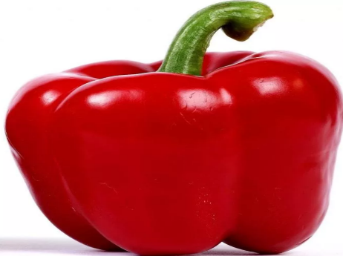
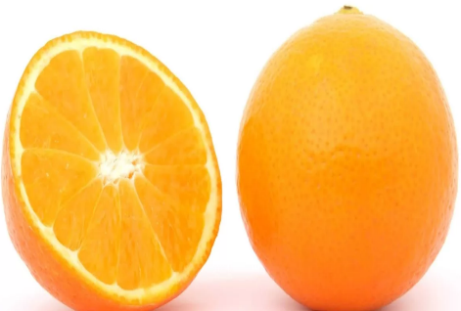

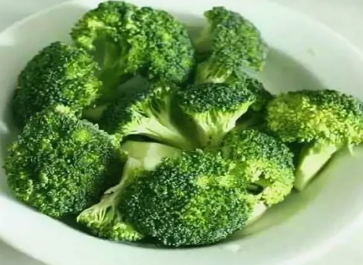


Азық-түлік құрамындағы «С» дәрумені
«С» дәруменінің бір тәуліктік қажет мөлшері 60-100мг
Бұл дәрумен жетіспеуінен құрқұлақ (цинга) ауруы дамиды.

Slide 5
Ерітіндідегі С дәруменінің мөлшерін есептеу жолы:
Егерде 0,250г С дәрумені бар ерітіндінің көк түске айналуына 10 мл йод ерітіндісі жұмсалған болса, 6мл ерітіндідегі С дәруменінің мөлшерін анықтау үшін:
10 мл йод ерітіндісі 6,00 мл йод ерітіндісі
=
0,250 г С дәрумені Х мл С дәрумені
40,00 Х =6,00 Х=0,15 г С дәрумені бар
Notes:
<number>

Slide 6
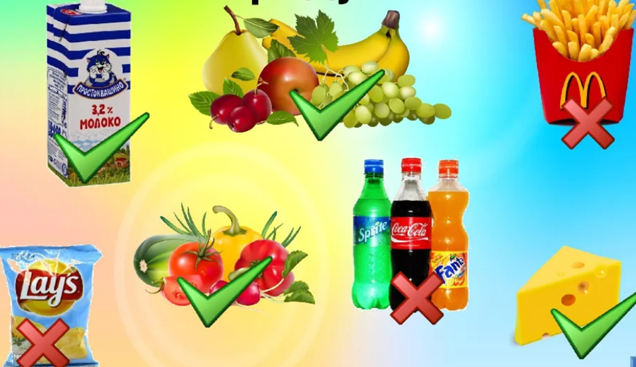
Пайдалы және зиянды тағамдар

Slide 7
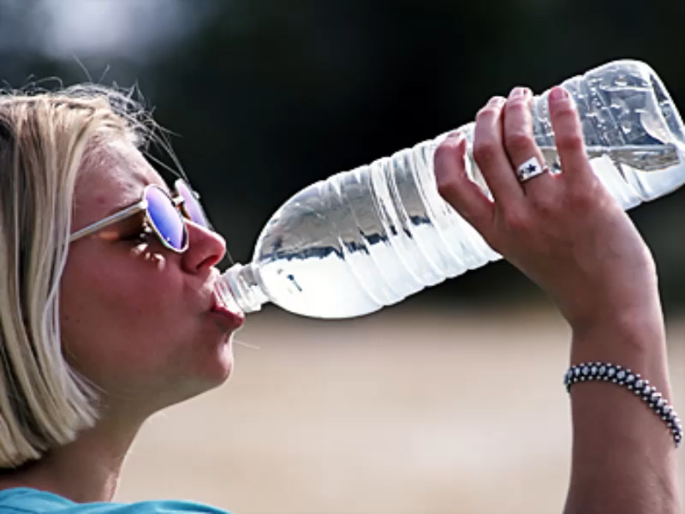
Қажетті құрал-жабдықтар:
1% крахмал сілемесі – 5мл
1% йод ерітіндісі – 300мл
Алма, лимон – 100г
Құйғы-1дана
Бюретка -1дана
Тамызғы -1дана
10мл шприц – 4дана
Дистиллденген су – 100мл
Шыны таяқша – 1дана.
mcc_bl_ls_10_06_01s

Slide 8
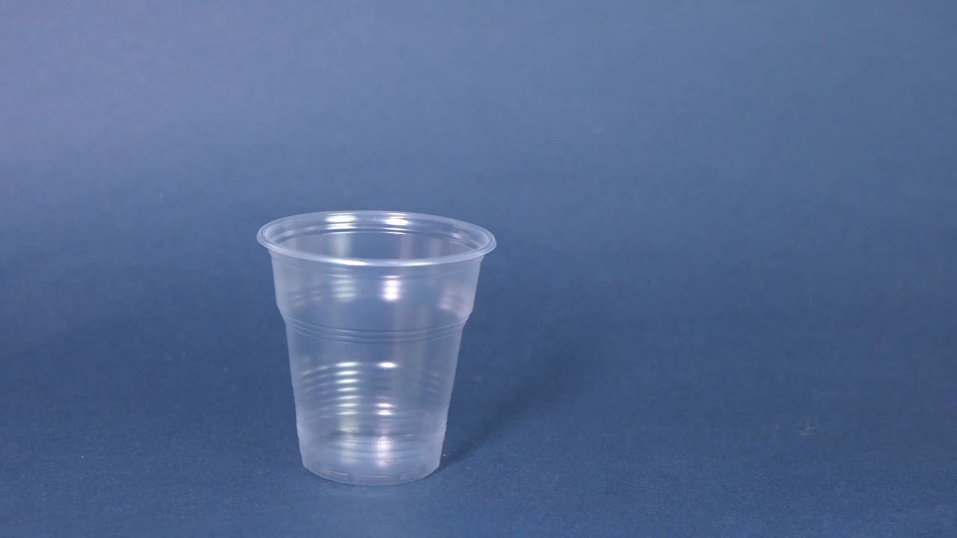
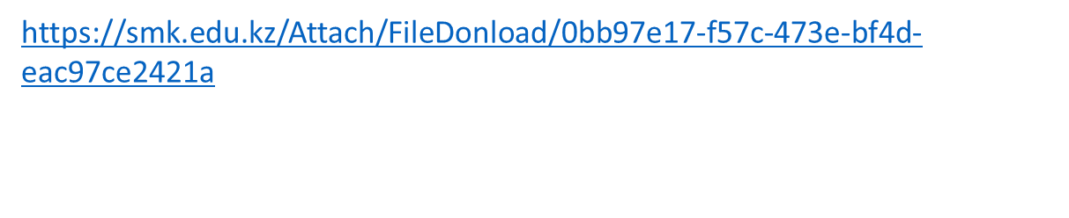
Алынған нәтиже мен қорытынды жасаңыз.
Бейне жазба көріп аласыздар.
Нәтиженің болжамы:Тұрақты көк түстің пайда болуы
аскорбин қышылының болуын білдіреді.

Slide 9
Жұмыс барысы:
Алма шырынынан 6мл алып бір стақанға немесе колбаға құйыңыз.
Шырынға1мл крахмал сілемесін қосыңыз.
Стақандағы 6мл алма шырынына йод ерітіндісін шырын 20 секундтай жоғалмайтын көкшіл түске боялғанша тамшылата отырып құйыңыз.
Қалған йод ерітіндісінің көлемін өлшеңіз. Оны бастапқы көлемнен алып тастау арқылы көлемнің айырмасын табыңыз. Осы айырманы пайдаланып, 6мл алма шырынындағы С дәруменінің мөлшерін жоғарыдағы формуламен есептеңіз.
Екінші стақанға лимон шырынынан 6мл құйыңыз.
Жоғарыдағы 2-4 қадамдарды осы шырымен қайталап, 1-, 2- кестелерге нәтижені толтырыңыз.
.

Slide 10
Жұмыстың мақсаты: алма және лимон шырыны құрамында
« С» дәруменін анықтаңыз
Шырындар | Йод ерітіндісінің бастапқы мөлшері, мл | Йод ерітіндісінің соңғы мөлшері, мл | Айырмасы, мл
Алма шырыны
Лимон шырыны
Шырындар | Йод ерітіндісінің мөлшері, мл | 5мл ерітіндідегі С дәруменінің мөлшері, г
Бақылаудағы аскорбин қышқылының ерітіндісі |  | m₀=0,15
Алма шырыны |  | m₁=
Лимон шырыны |  | m₂=
Дескрипторлар: алма және лимон шырыны құрамындағы С дәруменін анықтайды
Notes:
<number>

Slide 11
Жұмыстың мақсаты: алма және лимон шырыны құрамында
С дәруменін анықтаңыз
Шырындар | Йод ерітіндісінің бастапқы мөлшері, мл | Йод ерітіндісінің соңғы мөлшері, мл | Айырмасы, мл
Алма шырыны
Лимон шырыны
Шырындар | Йод ерітіндісінің мөлшері, мл | 5мл ерітіндідегі С дәруменінің мөлшері, г
Бақылаудағы аскорбин қышқылының ерітіндісі |  | m₀=0,15
Алма шырыны |  | m₁=
Лимон шырыны |  | m₂=
Дескрипторлар: алма және лимон шырыны құрамындағы С дәруменін анықтайды

Slide 12
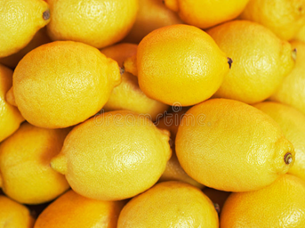
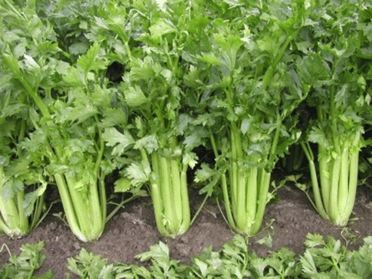
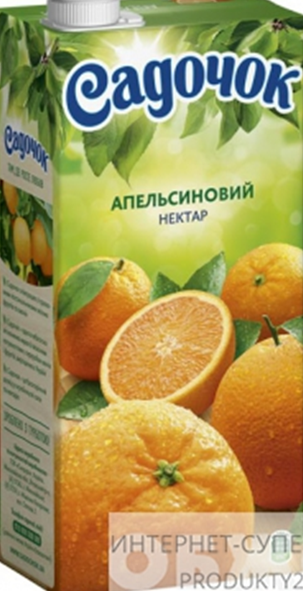
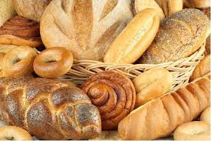
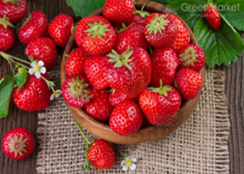
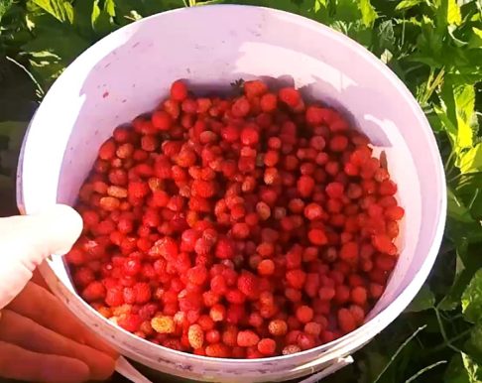
Бекіту тапсырмалары: Суреттен құрамында «С» дәрумендері жоқ тағамды табыңыз.
Дескриптор:
құрамында «С» дәрумені жоқ тағамды жазады.

Slide 13
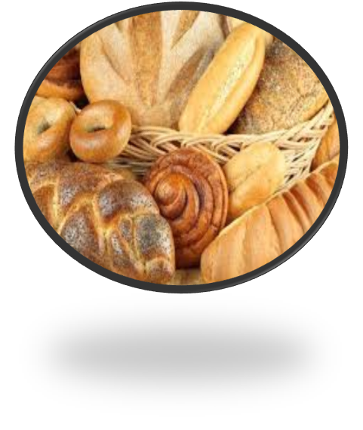
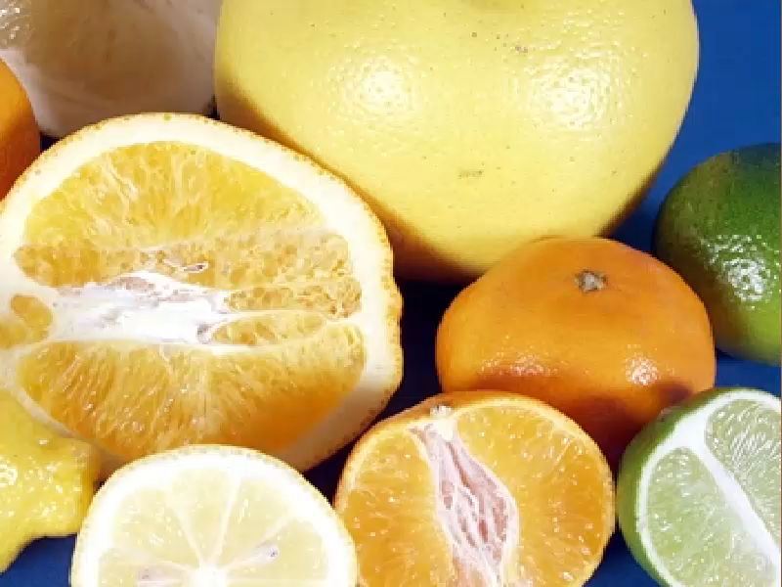
Бекіту тапсырмалары: Суреттен құрамында «С» дәрумендері
жоқ тағамды табыңыз.
Дұрыс жауап: нан өнімі
Дескриптор:
құрамында «С» дәрумені жоқ тағамды жазады.

